Slide 1
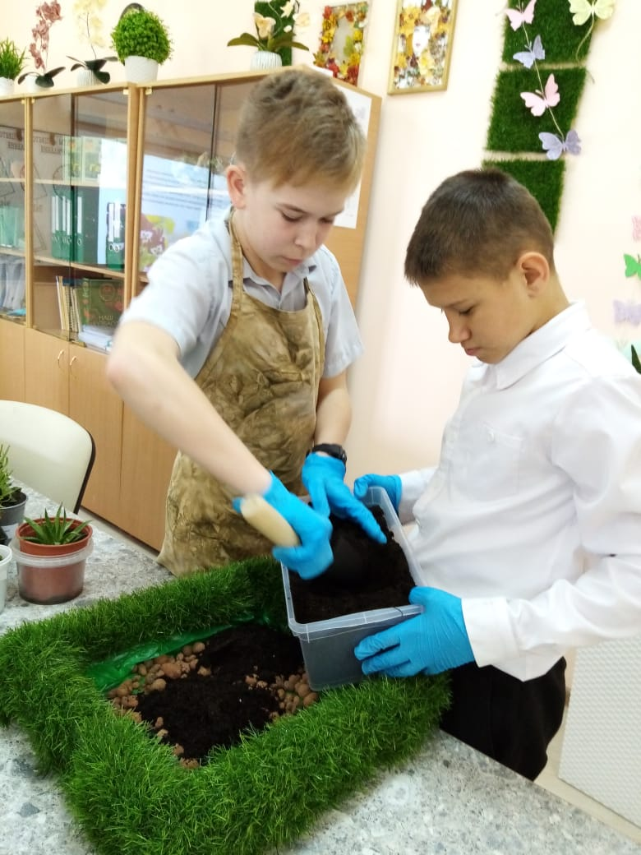

РЦ ГКУО КК школа-интернат ст-цы Медведовской
Практико- ориентированный семинар по теме: «Организация государственной итоговой аттестации по трудовому обучению в условиях коррекционной школы»
Руководитель РЦ: Миронюк З.Н.
14 апреля 2021 г

Slide 2
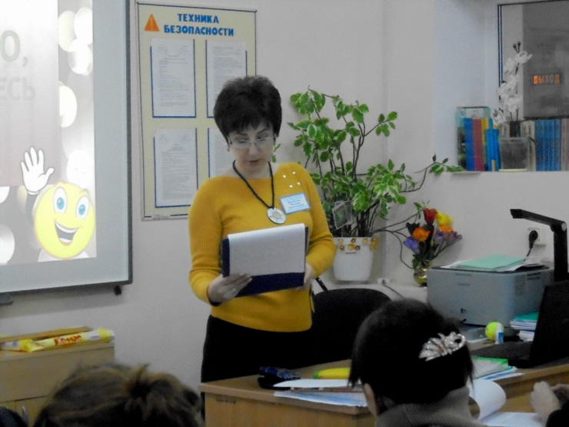
«Организация государственной итоговой аттестации по трудовому обучению в условиях коррекционной школы»
Методические рекомендации по подготовке и проведению итоговой аттестации по трудовому обучению в образовательных организациях Краснодарского края, реализующих адаптированные
основные общеобразовательные программы для обучающихся с умственной отсталостью.
На основании приказа министерства образования и науки Краснодарского края в ГБОУ Краснодарского края «Краснодарский краевой институт дополнительного профессионального образования» создается комиссия для экспертизы экзаменационных материалов. Состав комиссии утверждается приказом министерством образования и науки Краснодарского края.
Работа Комиссии осуществляется в два этапа:
ЛИЧНОСТНЫЕ РЕЗУЛЬТАТЫ
Воробьёва Татьяна Анатольевна, зам. директора по УВР
Первый этап (до 10 апреля текущего года.): анализ экзаменационных материалов, предоставленных в электронном виде, и при необходимости их доработка образовательными учреждениями.
Второй этап: проведение до 20 апреля заседания Комиссии, на которое каждое образовательное учреждение представляет экзаменационные материалы в бумажном виде (разложенные по
конвертам) и на электронных носителях в Институт на Кафедру (каб. № 316.)

Slide 3
Для экспертизы должны быть представлены: Экзаменационные материалы для ИА по трудовому обуче-нию, включающие билеты с теоретическими вопросами, а также практическое задание. Экзаменационные материалы, одобренные Комиссией, пред- ставляются до 25 апреля те-кущего года на утверждение в Министерство образования и науки Краснодарского края. Экзаменационный материал включает две части: 1) билеты с содержанием теоретической части (вопросы) 2) практическую экзаменационную работу | Экзамен по трудовому обучению проводит экзаменационная комиссия в составе: председателя (директор образовательной организации), заместителя председателя (заместитель директора по учебной работе), членов комиссии (учитель трудового обучения экзаменуемой группы, учителя трудового обучения и учителя общеобразовательных дисциплин данного учреждения), могут быть приглашены преподаватели учреждения начального профессионального образования, представители производства и родительской общественности). Состав экзаменационной комиссии и дата проведения экзамена утверждаются приказом директора образовательной организации. Результаты экзамена по трудовому обучению оформляются протоколом (приложение 1). Результаты квалификационного экзамена оформляются протоколом (приложение 2). Изделие, выполненное обучающимся в ходе практической экзаменационной работы, хранится 3 года, а протокол оценки учебно-трудовой деятельности за период обучения – 5 лет. Выпускникам IX классов, которым не присваивается квалификационный разряд, выдается производственная характеристика с перечнем работ, которые они способны выполнять самостоятельно.

Slide 4
Оценка за экзамен по трудовому обучению выставляется на основании оценок, занесенных в протокол (приложение 1) практическую экзаменационную работу и устный ответ. Решающее значение имеет оценка за практическую экзаменационную работу.
Приложение 1
РОССИЙСКАЯ ФЕДЕРАЦИЯ
(Республика, край, область, город, село)
(специальное (коррекционное) образовательное учреждение)
“ ”__________20__ г.
ПРОТОКОЛ № 1
оценки учебно-трудовой деятельности за период обучения__________________________обучающихся______класса.
Комиссия в составе председателя_____________________
(Ф.И.О.)
и членов___________________________________________
(Ф.И.О.)
оценила учебно-трудовую подготовку выпускников и вынесла следующие рекомендации:
Приложение 2
РОССИЙСКАЯ ФЕДЕРАЦИЯ
(Республика, край, область, город, село)
(специальное (коррекционное) образовательное учреждение)
“ ”__________20__ г.
ПРОТОКОЛ № 1
оценки учебно-трудовой деятельности за период углубленной трудовой подготовки____________обучающихся____класса.
Комиссия в составе председателя_____________________
(Ф.И.О.)
и членов___________________________________________
(Ф.И.О.)
оценила учебно-трудовую подготовку выпускников и вынесла следующие рекомендации:
№ п/п | Ф.И.О. выпускника | Годовая оценка | Оценка практической экзаменационной работы | Оценка устного ответа | Итоговая оценка | Рекомен-дации комис- сии

Slide 5
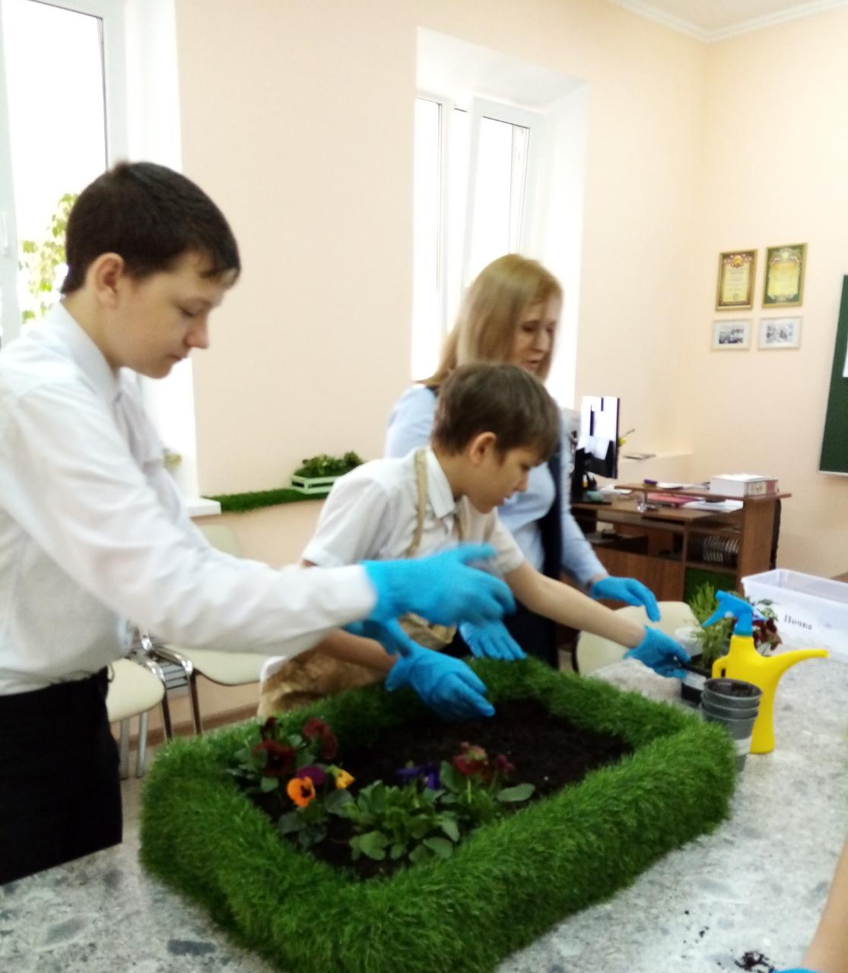
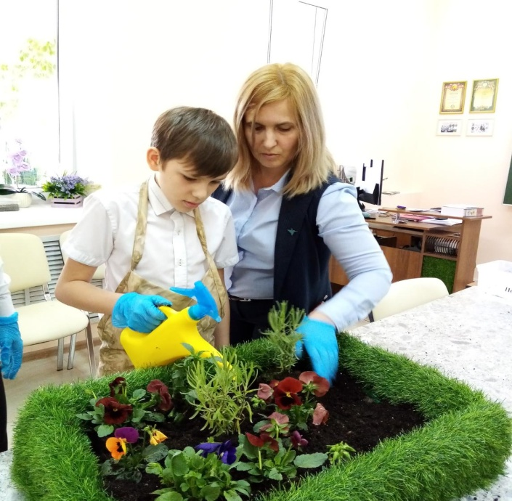
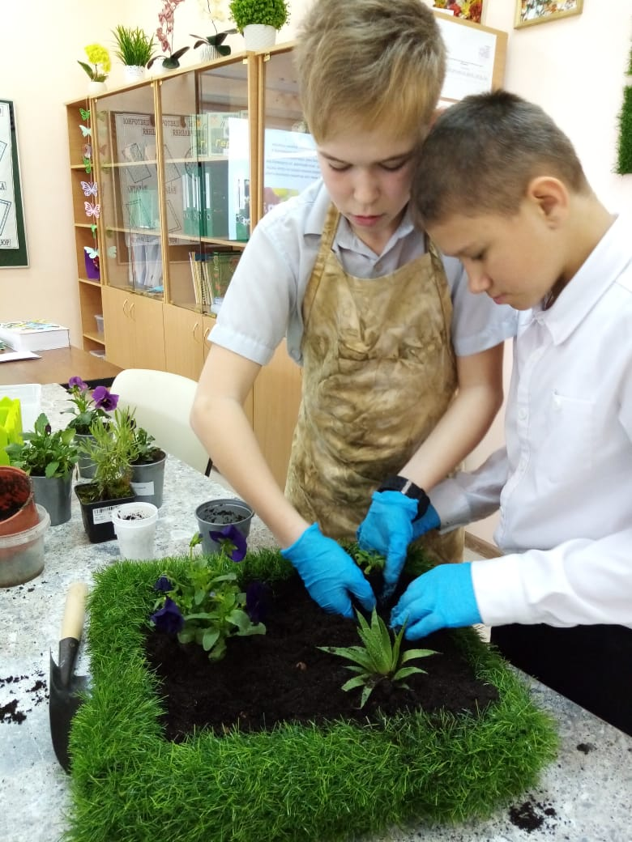
МАСТЕР-КЛАСС. Открытый урок цветоводства и декоративного садоводства в 5 классе.
ТЕМА:«Выбор места в цветнике. Создание клумбы. Практическая работа»
.
Провела: Полихронова Яна Сергеевна, учитель трудового обучения
ГКОУ КК специальной (коррекционной) школы-интерната ст-цы Медведовской

Slide 6
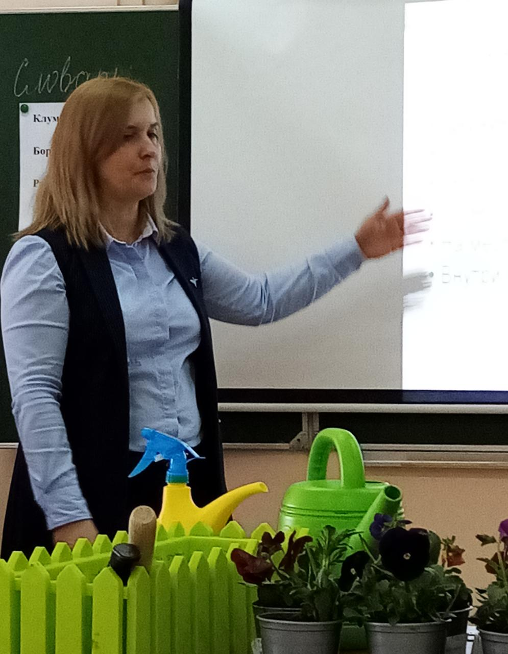
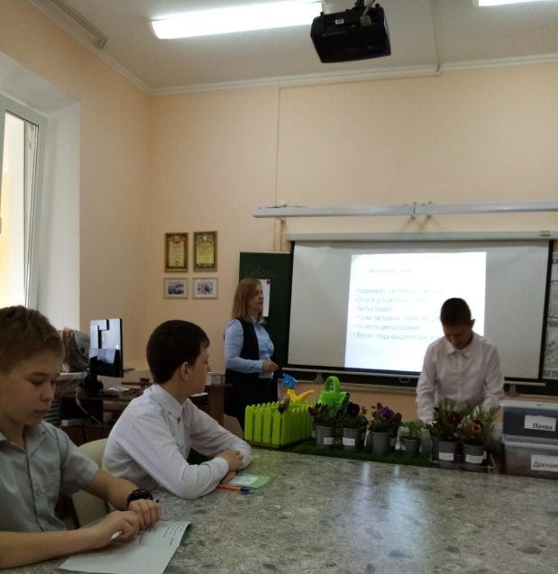
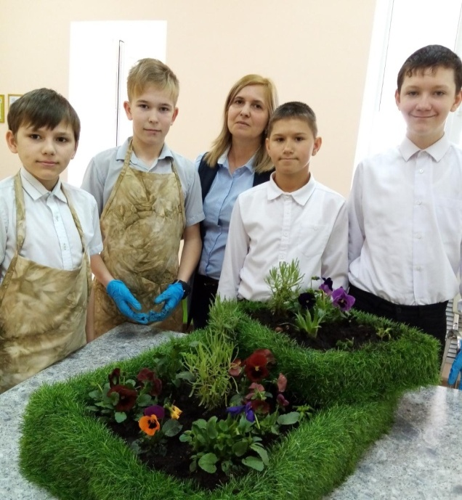
Практическая работа
Провела: Полихронова Яна Сергеевна, учитель трудового обучения
ГКОУ КК специальной (коррекционной) школы-интерната
ст-цы Медведовской

Slide 7
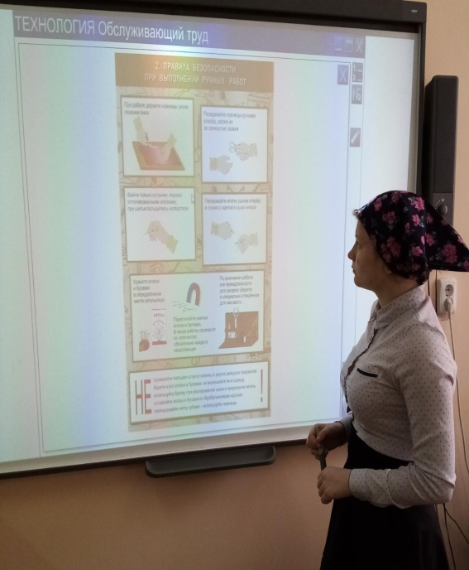
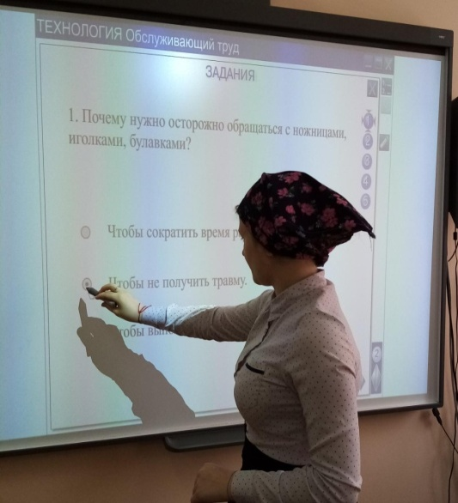
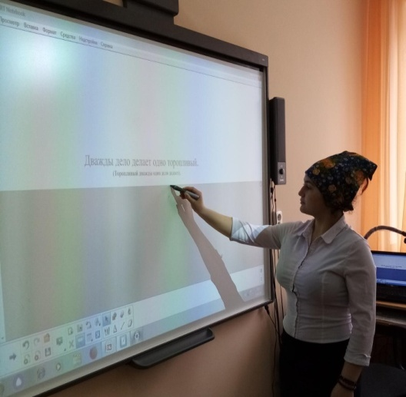
Мастер –класс. Открытый урок швейного дела в 8 классе.
Тема:«Соединение кокетки с основной деталью на образце».
Провела: Чумаченко Наталья Николаевна, учитель трудового обучения
ГКОУ КК специальной (коррекционной) школы-интерната
ст-цы Медведовской

Slide 8
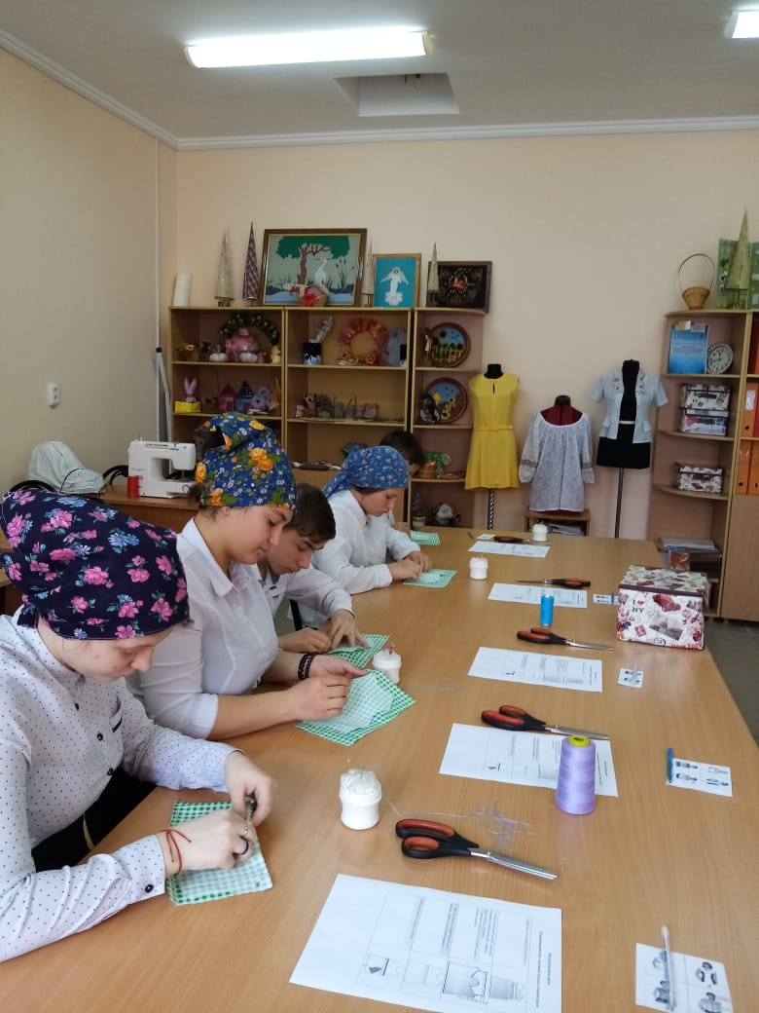
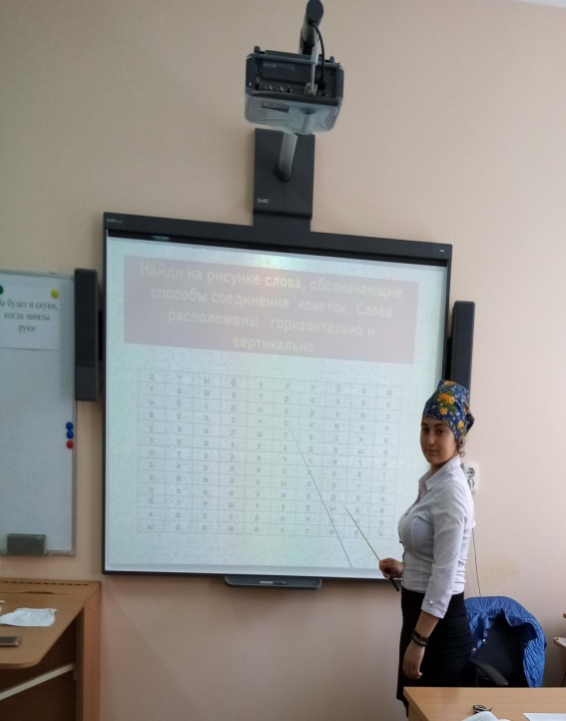
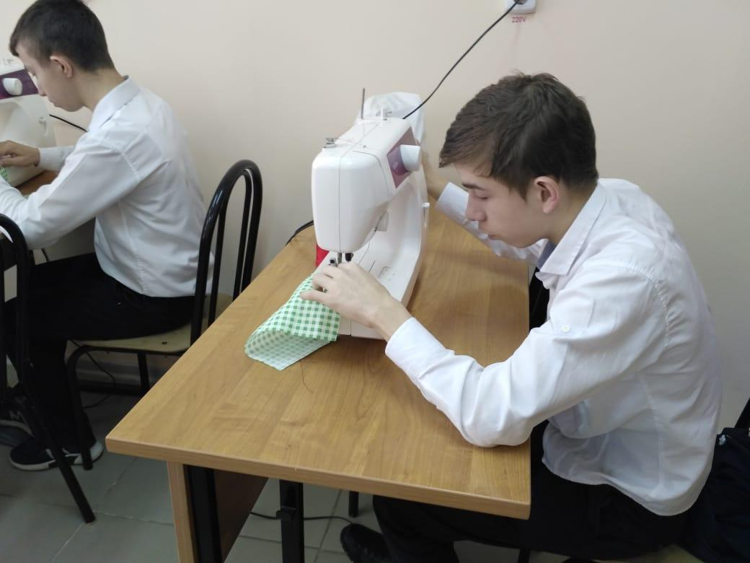
Практическая работа
Провела: Чумаченко Наталья Николаевна, учитель трудового обучения
ГКОУ КК специальной (коррекционной) школы-интерната
ст-цы Медведовской

Slide 9
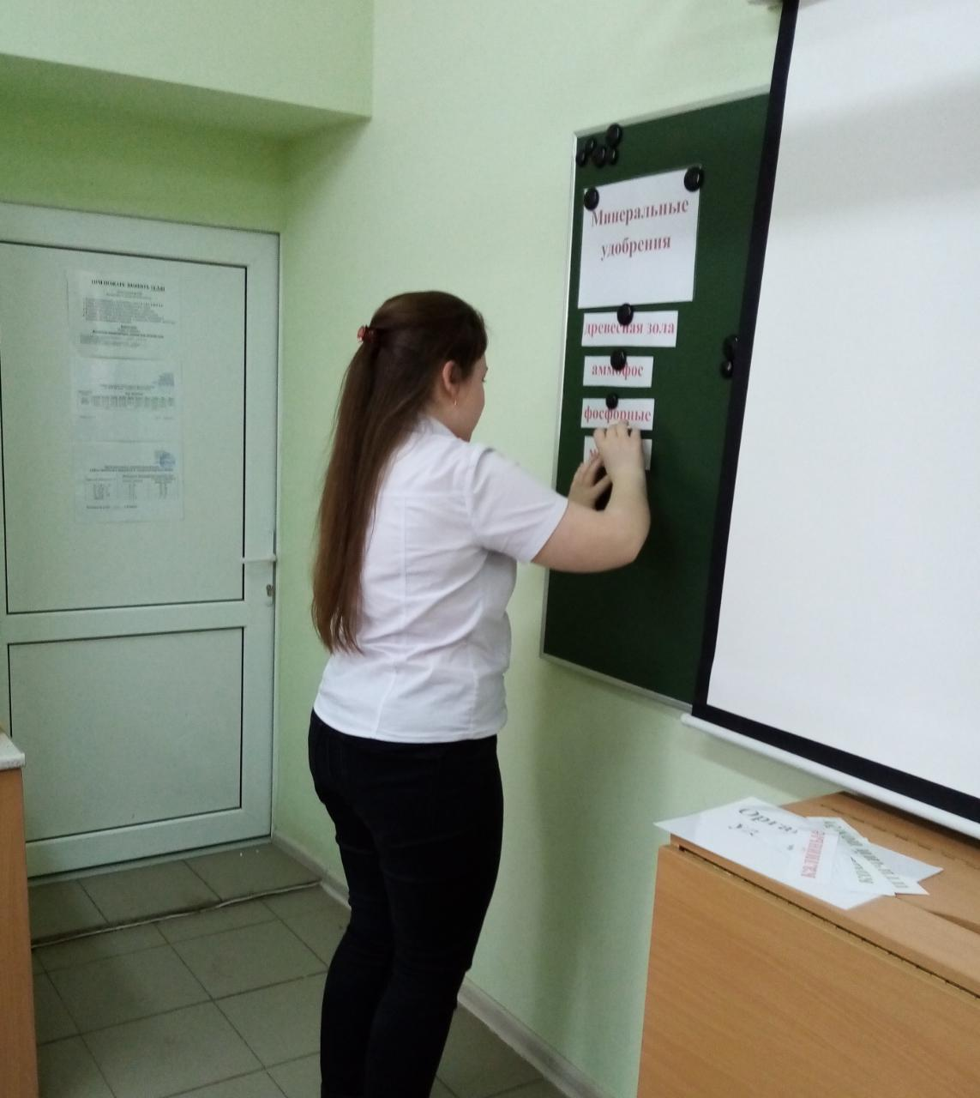
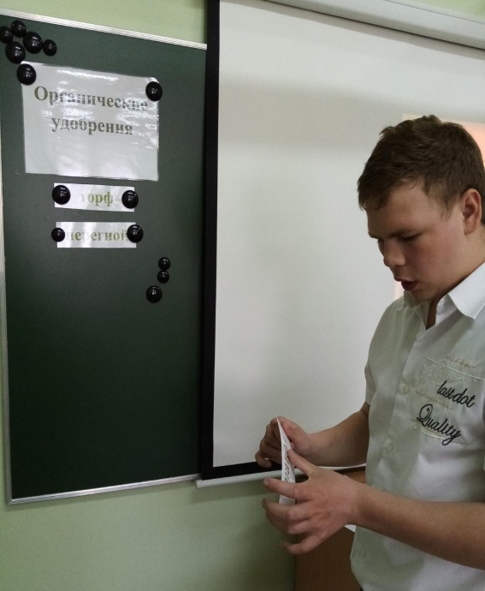
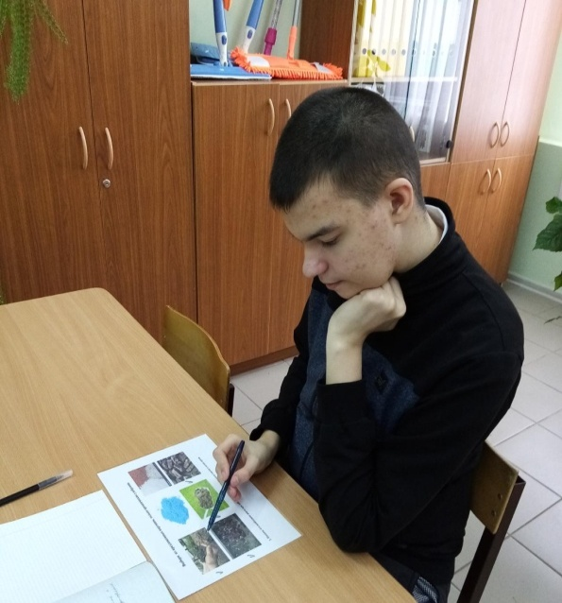
Мастер-класс. Открытый урок цветоводства и декоративного садоводства в 9 классе.
Тема урока:«Органические и минеральные удобрения. Подготовка к ГИА.»
Провела: Андриянова Анна Николаевна, учитель трудового обучения
ГКОУ КК специальной (коррекционной) школы-интерната
ст-цы Медведовской

Slide 10
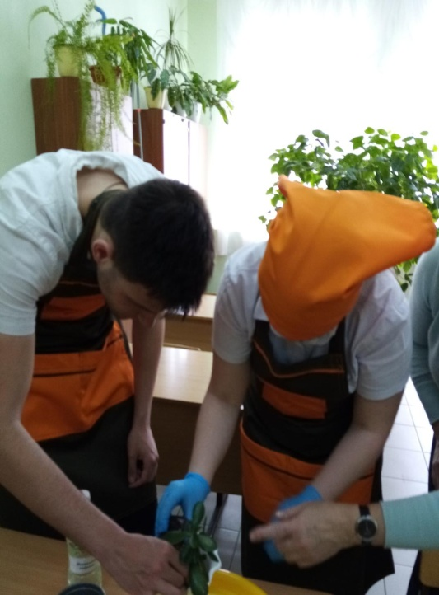
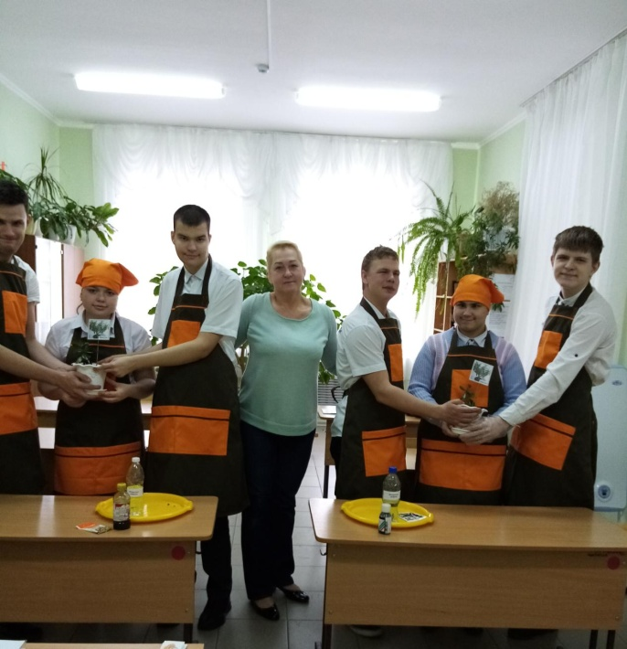
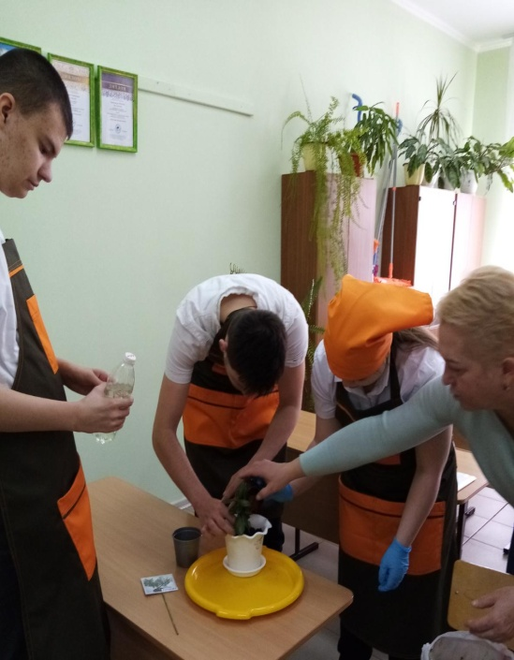
Практическая работа. Подготовка к ГИА.
Провела: Андриянова Анна Николаевна, учитель трудового обучения
ГКОУ КК специальной (коррекционной) школы-интерната
ст-цы Медведовской

Slide 11
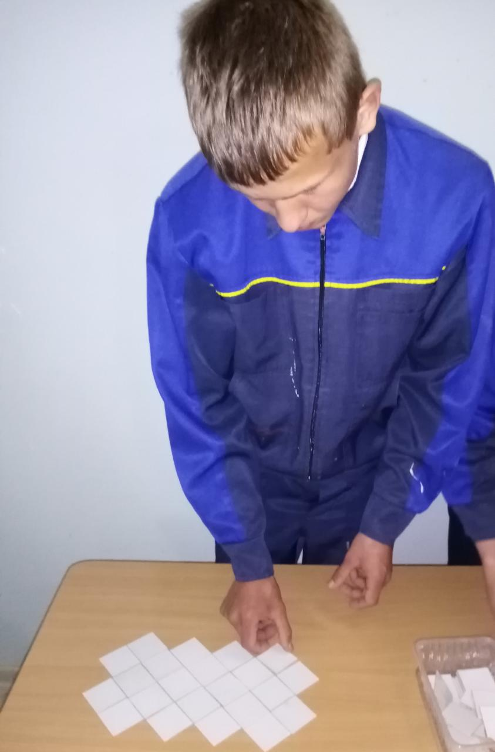
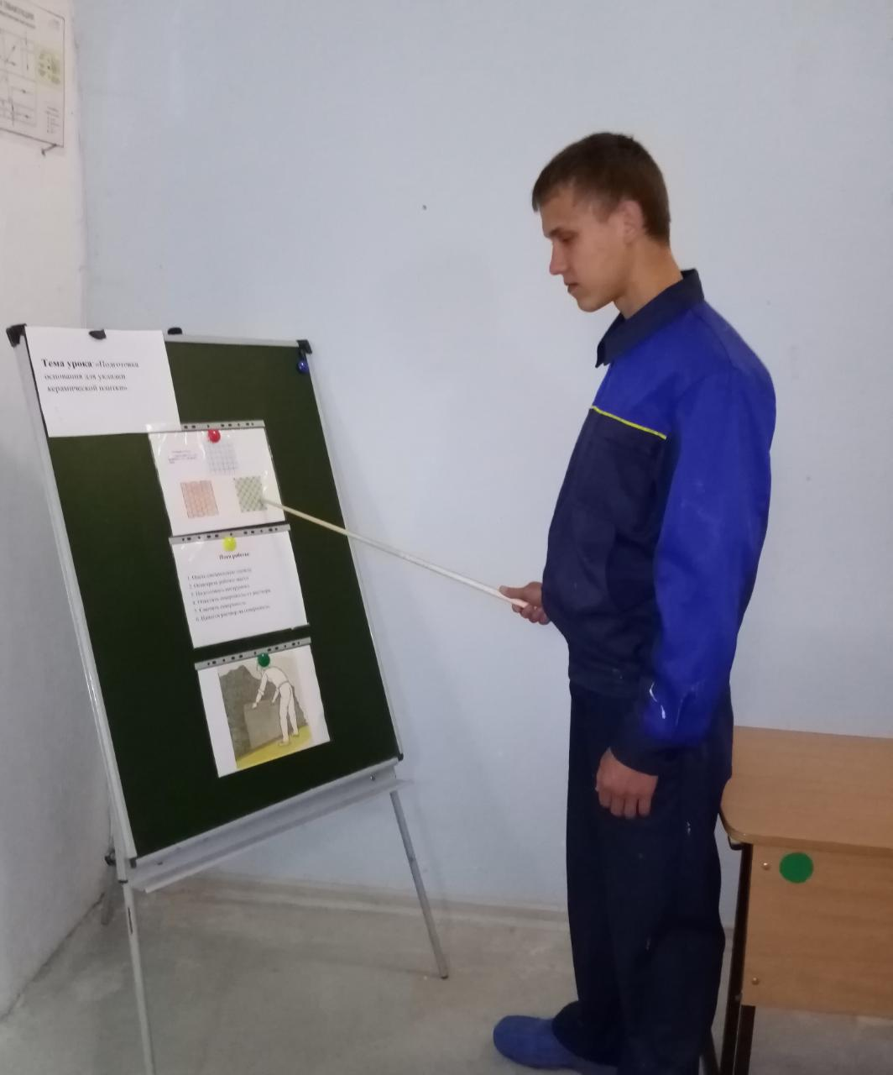
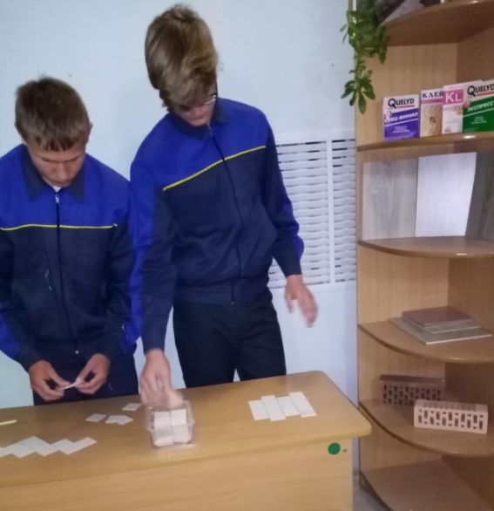
Мастер-класс. Открытый урок штукатурно-малярного дела в 9 классе.
Тема урока: «Подготовка основания под укладку керамической плитки. Подготовка к ГИА.»
Провела: Конева Валентина Александровна, учитель трудового обучения
ГКОУ КК специальной (коррекционной) школы-интерната
ст-цы Медведовской

Slide 12
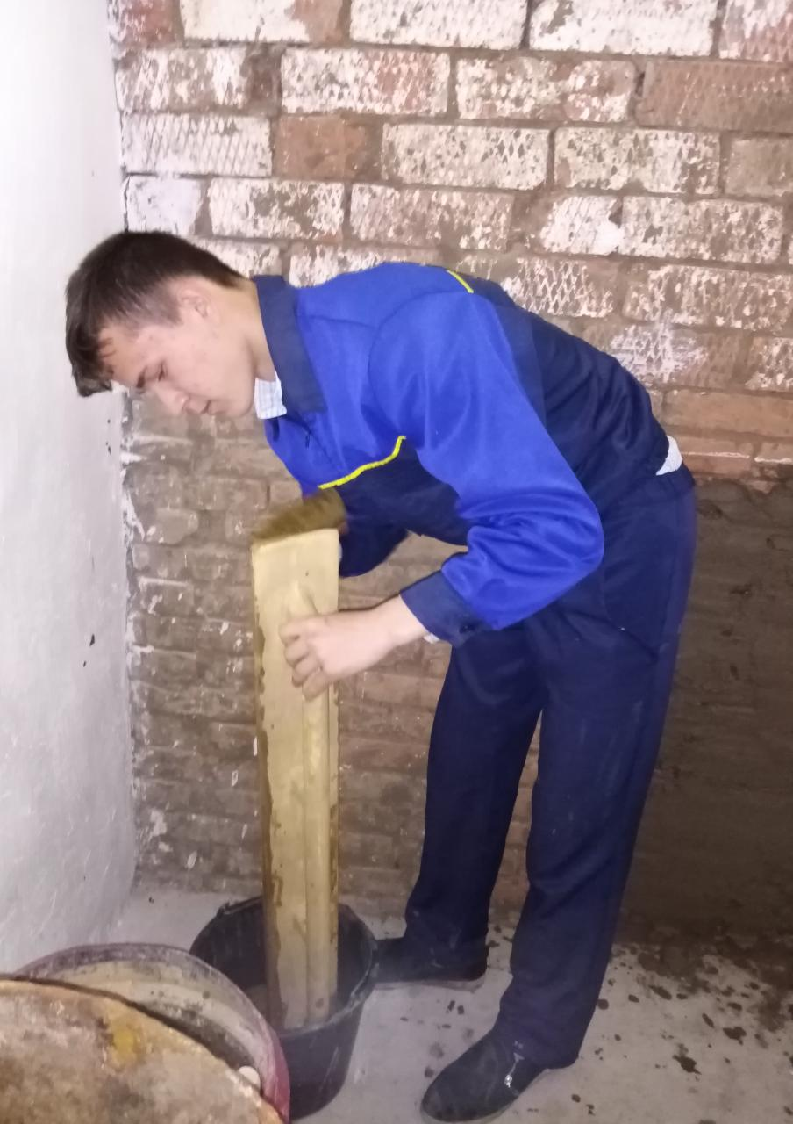
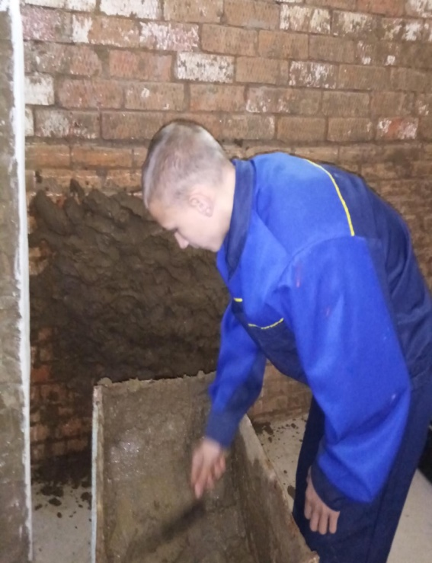
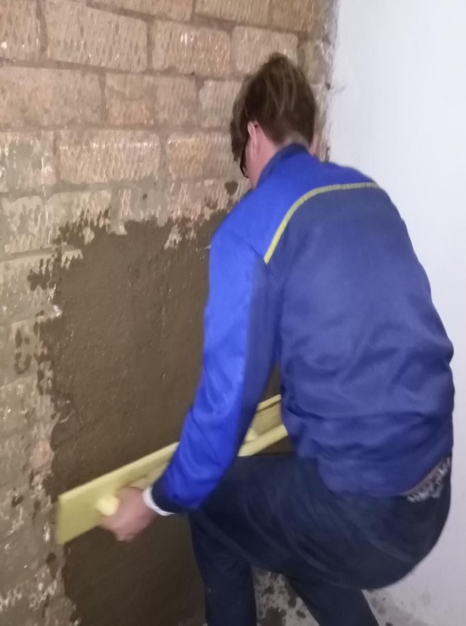
Практическая работа. Подготовка к ГИА.
Провела: Конева Валентина Александровна, учитель трудового обучения
ГКОУ КК специальной (коррекционной) школы-интерната
ст-цы Медведовской

Slide 13
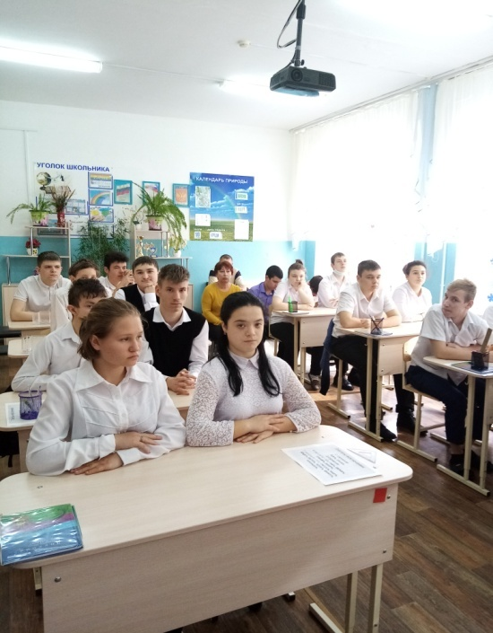
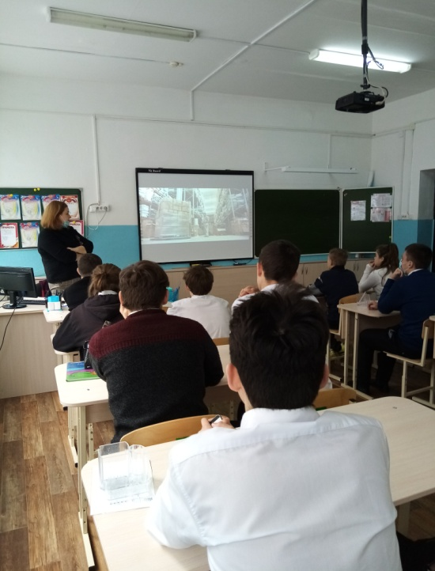
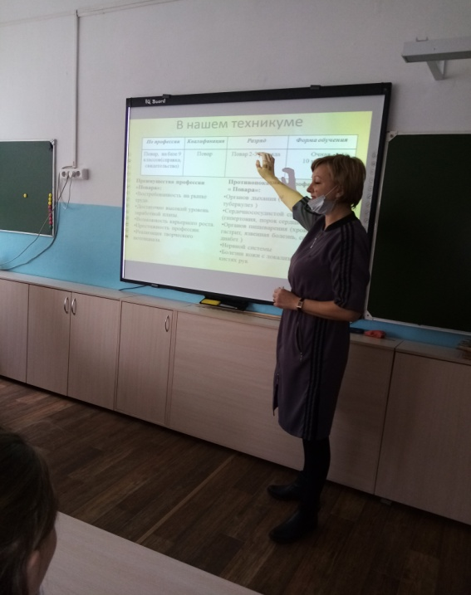
Профориентационная работа с выпускниками.
Групповая консультация для учащихся 8-9 классов и их родителей
Встреча с преподавателем Тимашевского техникума кадровых ресурсов

Slide 14
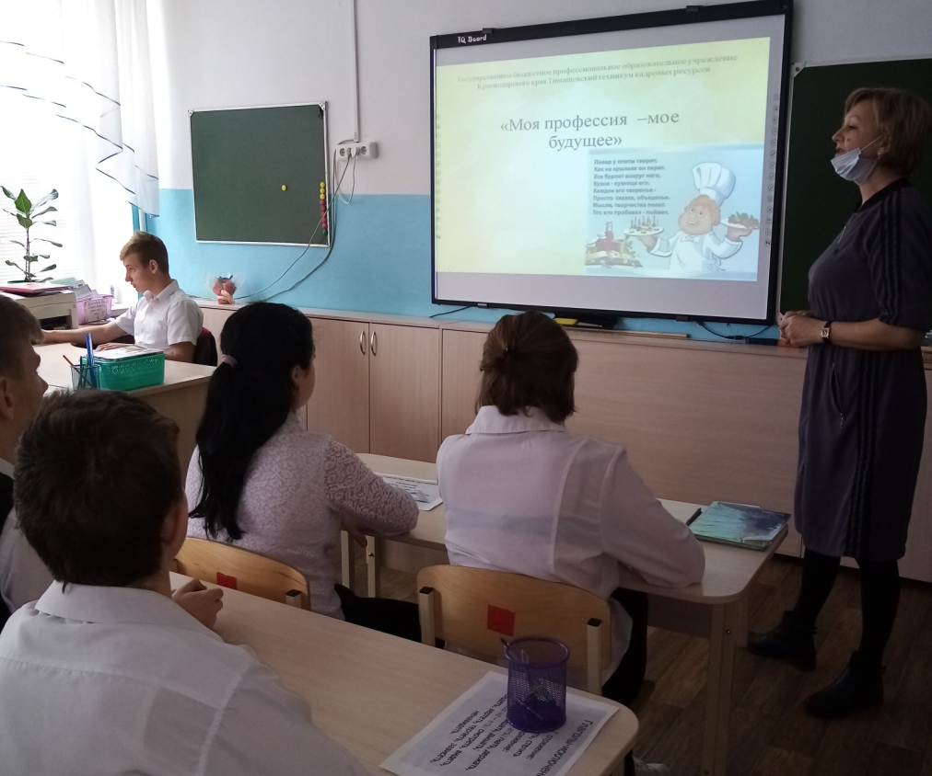
Групповая консультация учащихся
9 класса

